Slide 1
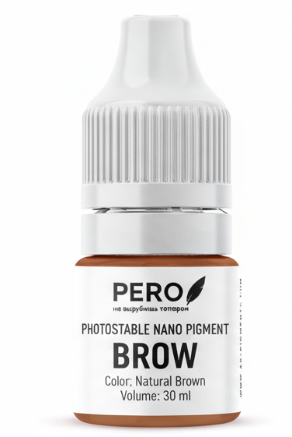




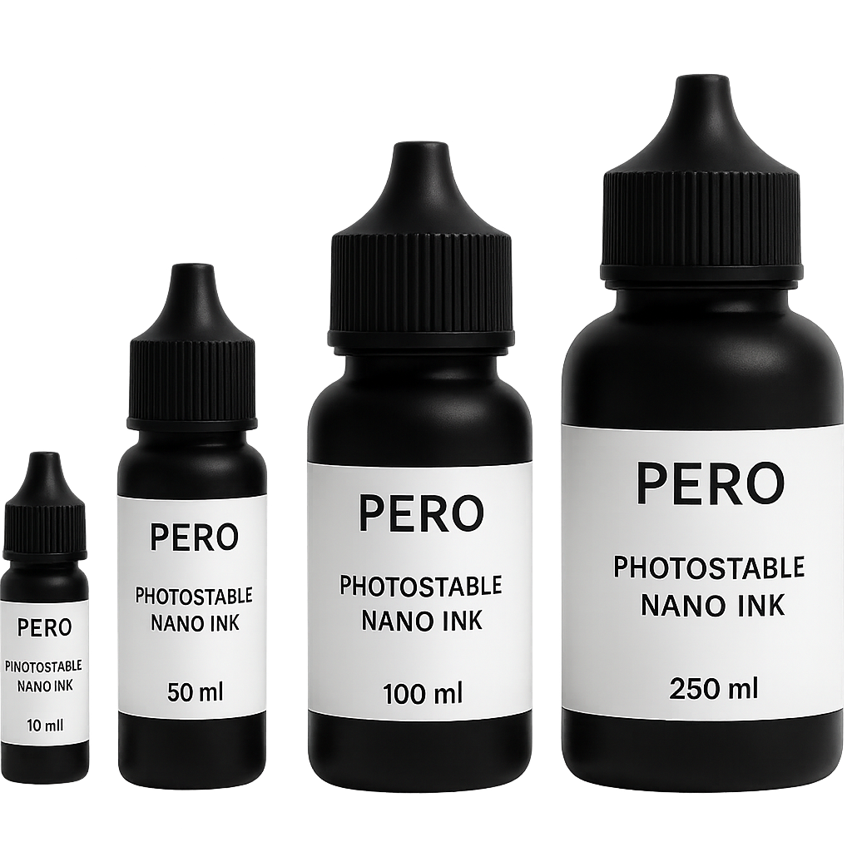
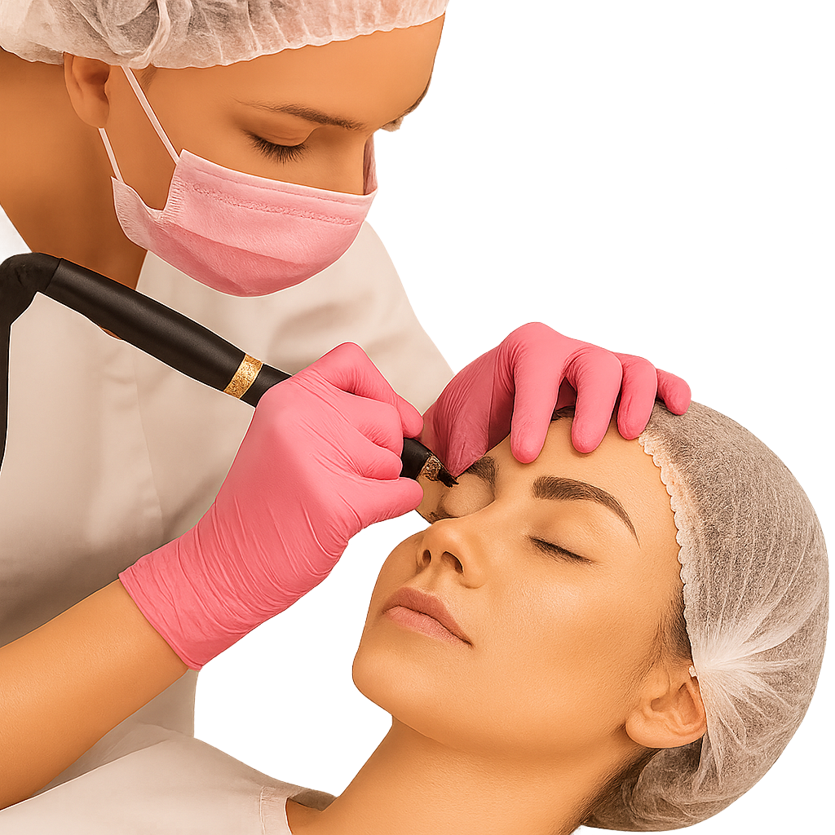
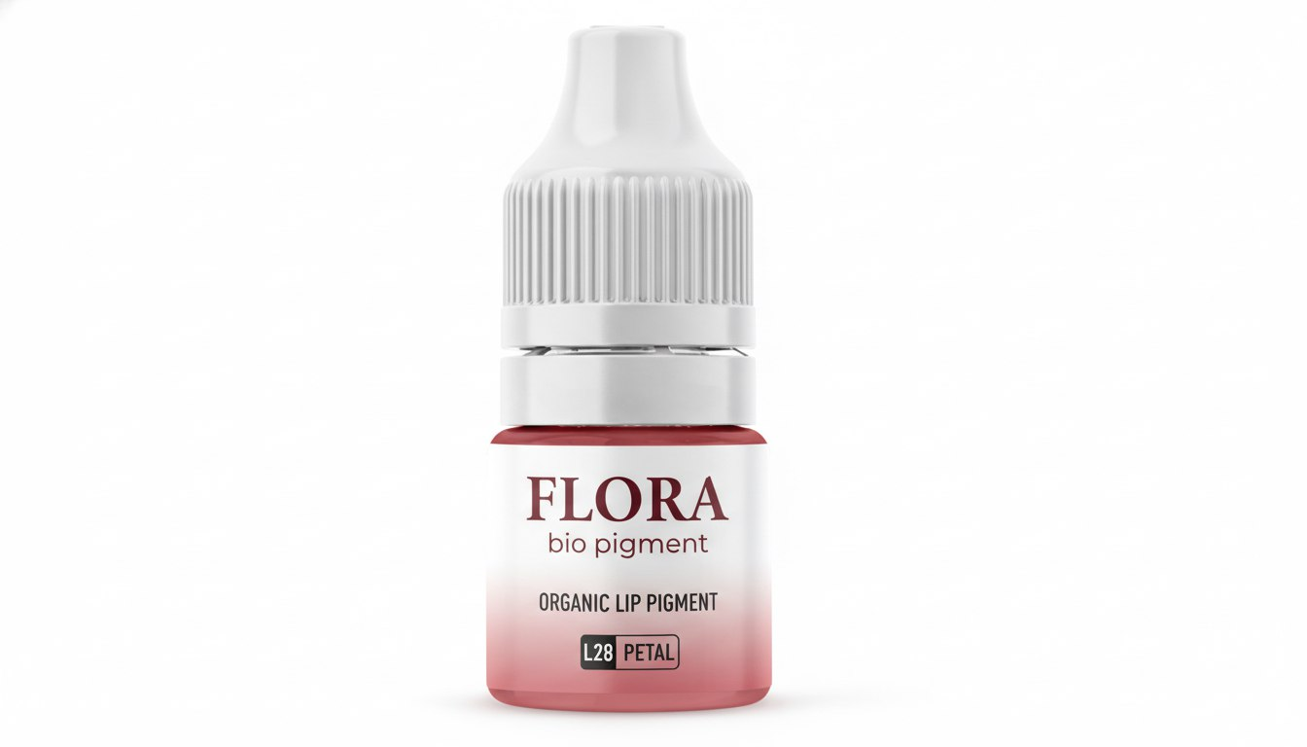
Eternal
pigment
«PERO»
инновационный пигмент для татуажа
Осадчая Дарья Владимировна
Казанский Федеральный университет
06.03.01 Биология
4 курс Бакалавриат

Slide 2
О ПРОДУКТЕ

Slide 3
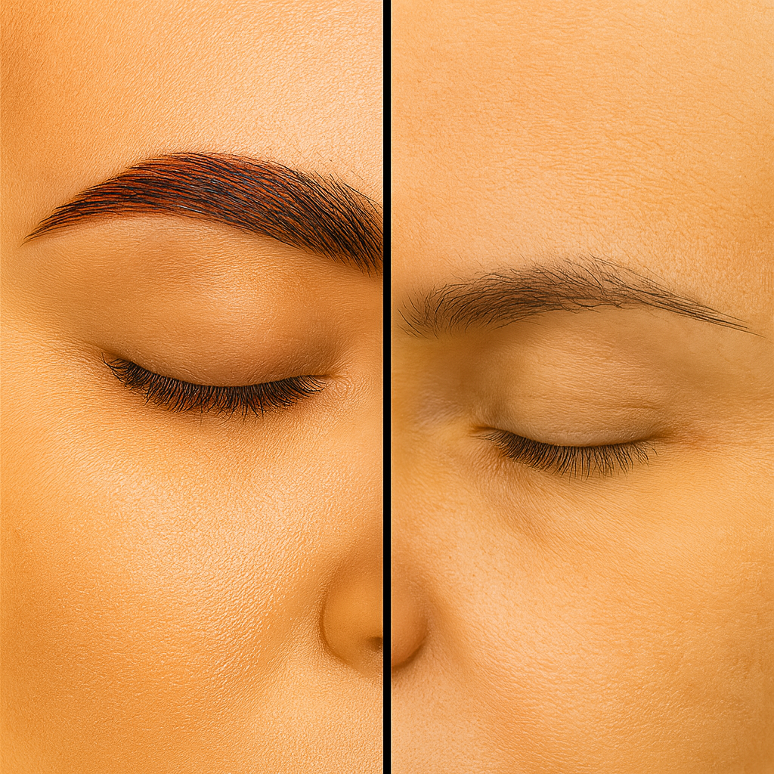
ПРОБЛЕМА
Значительное количество клиентов нуждается в коррекции татуажа спустя ГОД после процедуры
https://doi.org/10.1111/exd.12178
ПРИЧИНЫ
Выцветание пигмента под действием UV-излучения
Миграция пигмента из-за постоянного перехвата пигмента макрофагами
«Уход» цвета в непредсказуемые оттенки из-за окисления пигмента в коже
после
процедуры
спустя
1 год

Slide 4
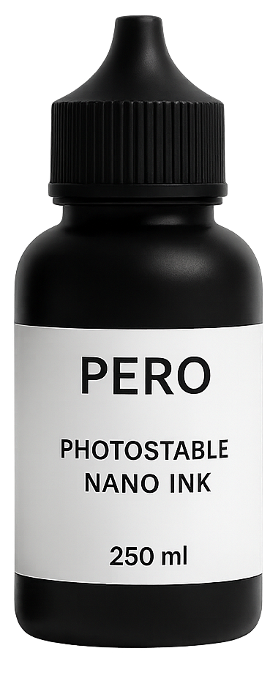


РЕШЕНИЕ
Фотостабильные пигменты «PERO»
для татуажа и перманентного макияжа с использованием полимолочной кислоты (PLA) в качестве капсулы
Стойкость пигментов в коже не менее 36 месяцев
Сниженная токсичность пигментов
UV-устойчивость
Замедленное выцветание
Отечественная разработка
Локальное производство
4
Нанокапсулированные пигменты со стойкостью не менее 36 месяцев
Отечественная разработка
с замедленным выцветанием, сниженной токсичностью и
УФ-устойчивостью

Slide 5
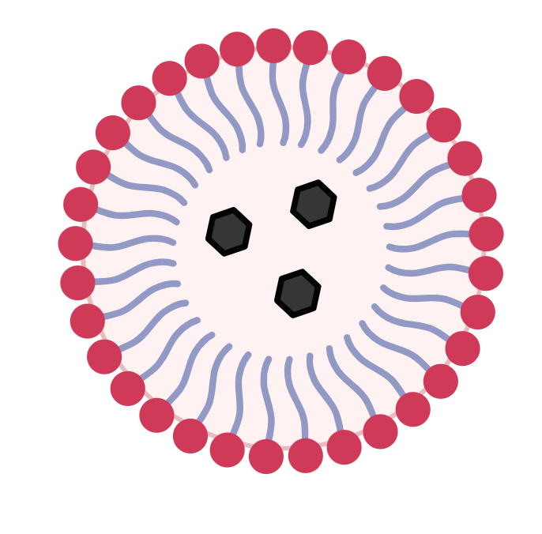



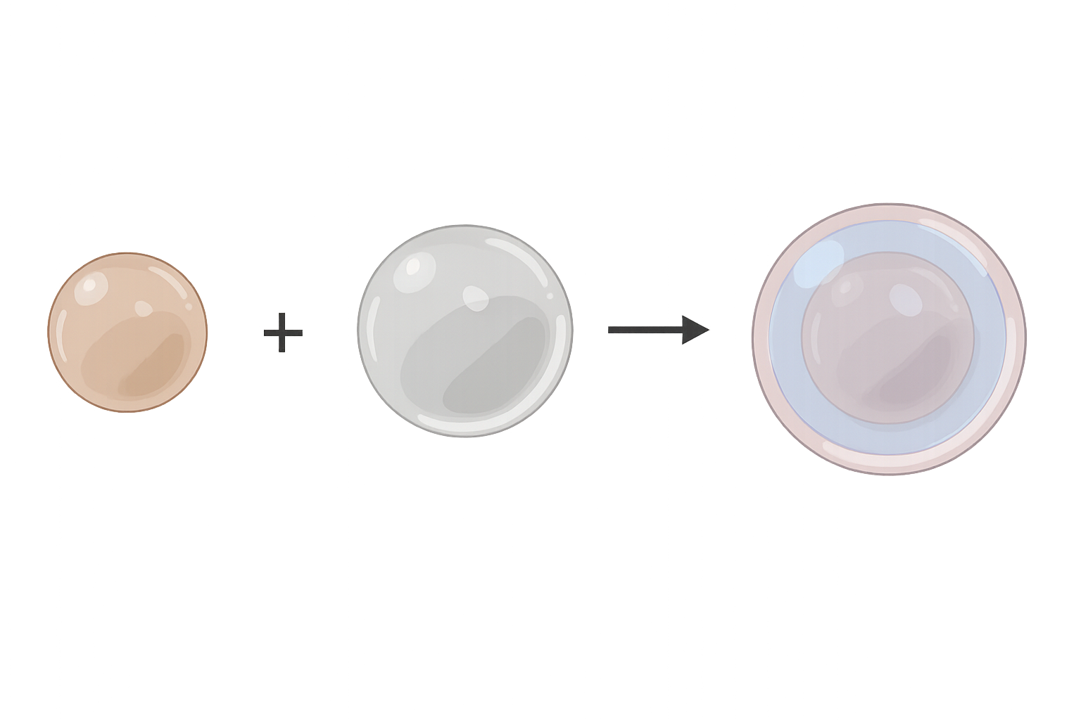
ПРИНЦИП РАБОТЫ
Технология инкапсуляции пигментов PERO методом двойной эмульсии ( W/O/W )
II эмульгирование
Пигмент
I эмульгирование
Капсула
W1
O
W2
+
+
=
Внутренняя водная фаза (пигмент)
Органическая
фаза (PLA)
Внешняя водная фаза (PVA)
Нано-частицы (100-300 нм)
Нанокапсулированные пигменты со стойкостью не менее 36 месяцев
Отечественная разработка
с замедленным выцветанием, сниженной токсичностью и
УФ-устойчивостью
Инкапсуляция пигмента в матрицу полимолочную кислоту (PLA)
Пигмент
PLA
Нано-частица

Slide 6
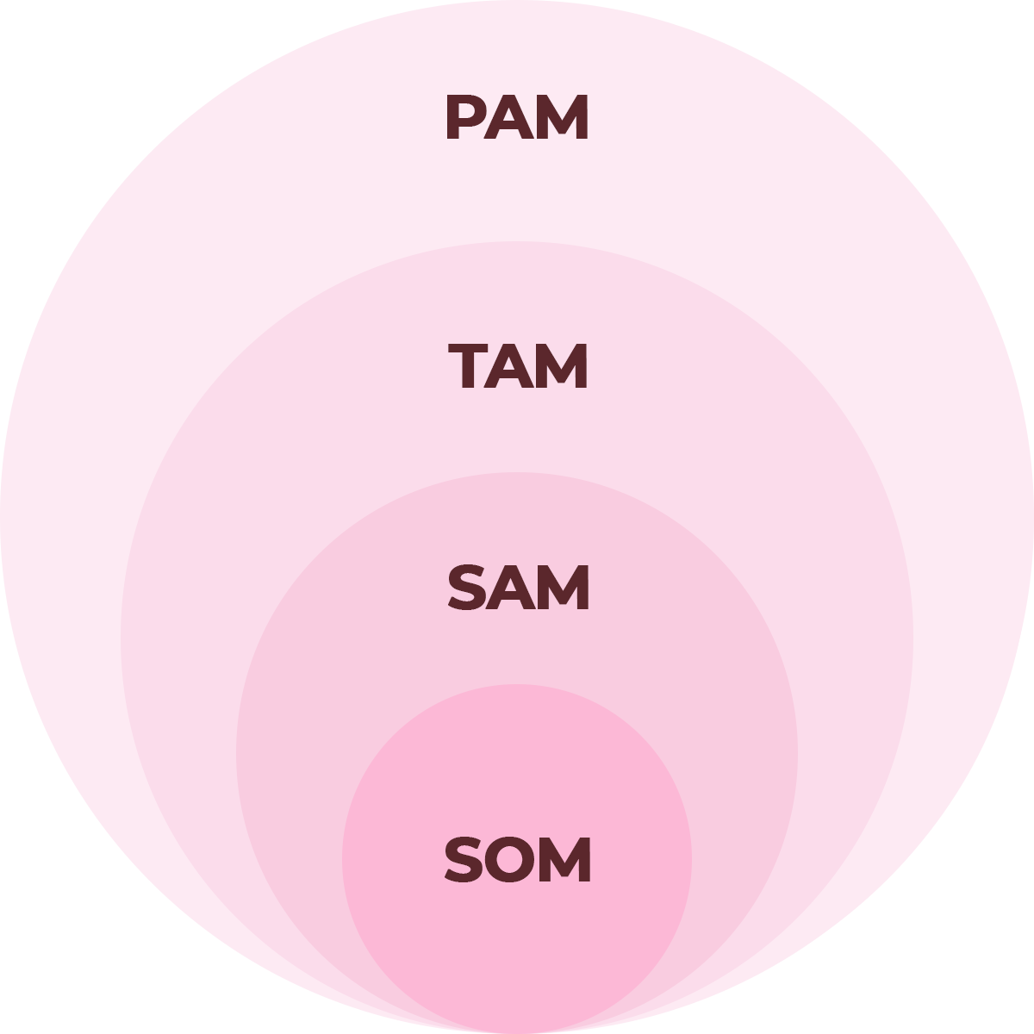
РЫНОК
Чернила, global
90 млрд ₽
Чернила для татуажа, РФ
1 млрд ₽
Чернила для татуажа
27 млрд ₽
Доступный сегмент, Татарстан
10-15 млн ₽
Розничная цена 350₽ (10 мл)
Себестоимость 70₽ (10 мл)

Slide 7



КОНКУРЕНТНЫЙ АНАЛИЗ
ФОТОСТАБИЛЬНОСТЬ
БИОСОВМЕСТИМОСТЬ
СРОК ВЫЦВЕТАНИЯ
РИСК ВОСПАЛЕНИЯ
СТОИМОСТЬ
ПРОИЗВОДСТВО
> 90%
> 85%
36 МЕС
НИЗКИЙ
1590 РУБ*
РОССИЯ
~ 60%
< 60%
12 МЕС
СРЕДНИЙ
3 000 РУБ**
США
~ 50%
~ 65%
6 МЕС
СРЕДНИЙ
3 200 РУБ**
ИТАЛИЯ
~ 60%
~ 60%
18 МЕС
НИЖЕ СРЕДНЕГО
2000 РУБ
РОССИЯ
* баночка объемом 50 мл ** в пересчете с импорта на баночку объемом 30 мл

Slide 8









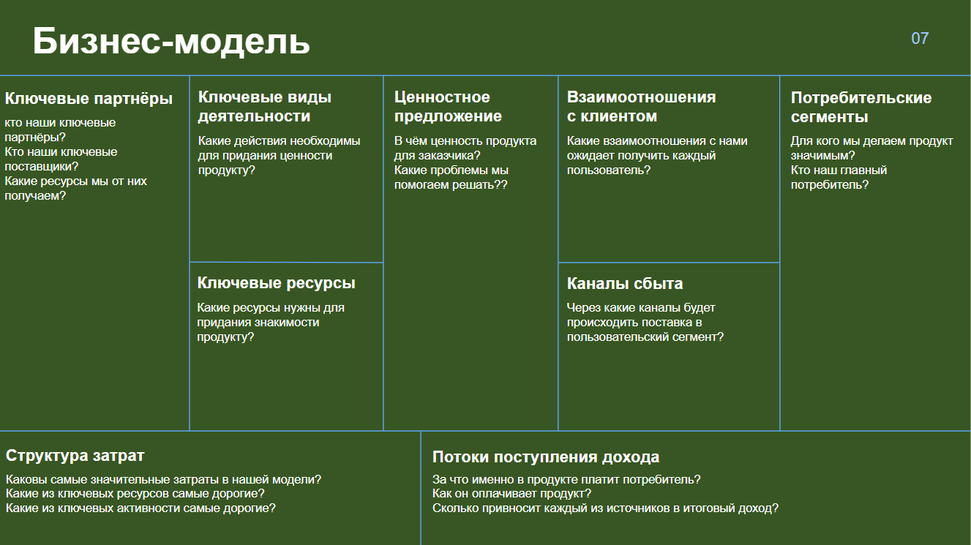
БИЗНЕС МОДЕЛЬ
КЛЮЧЕВЫЕ ПАРТНЕРЫ
B2B
Дистрибьюторы и оптовики косметических товаров
Клинический партнер
Косметологические клиники и медицинские учреждения
Языковская ЦРБ
Школы и академии beauty-индустрии
Бизнес-партнер
ООО «Канцер Резистенс»
Индивидуальные мастера перманента и татуажа
B2C
Индустриальный партнер
Покупатели на маркетплейсах (Ozon, Wildberries, Магнит Маркет)
КФУ Биофармпарк
Прямые покупатели на сайте и оффлайн магазине

Slide 9

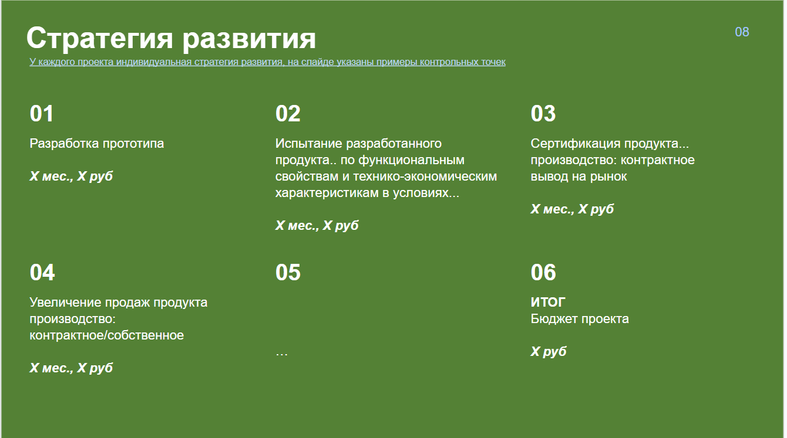
СТРАТЕГИЯ РАЗВИТИЯ
2025-2026гг
2027г
2028г
2029г
2029 г
Разработка прототипа
Испытания в аккредитованной лаборатории
Сравнительные лабораторные тесты
Оформление протоколов испытаний, паспорта безопасности, декларация соответствия
Создание MVP
Поиск контрактного производства
TechPack
Пилотная партия
ИДЕЯ
- - - - - - - - - - - - - - - - - - -
РЕЗУЛЬТАТ
2
3
этап
этап
этап
4
5
6
этап
этап
этап

Slide 10
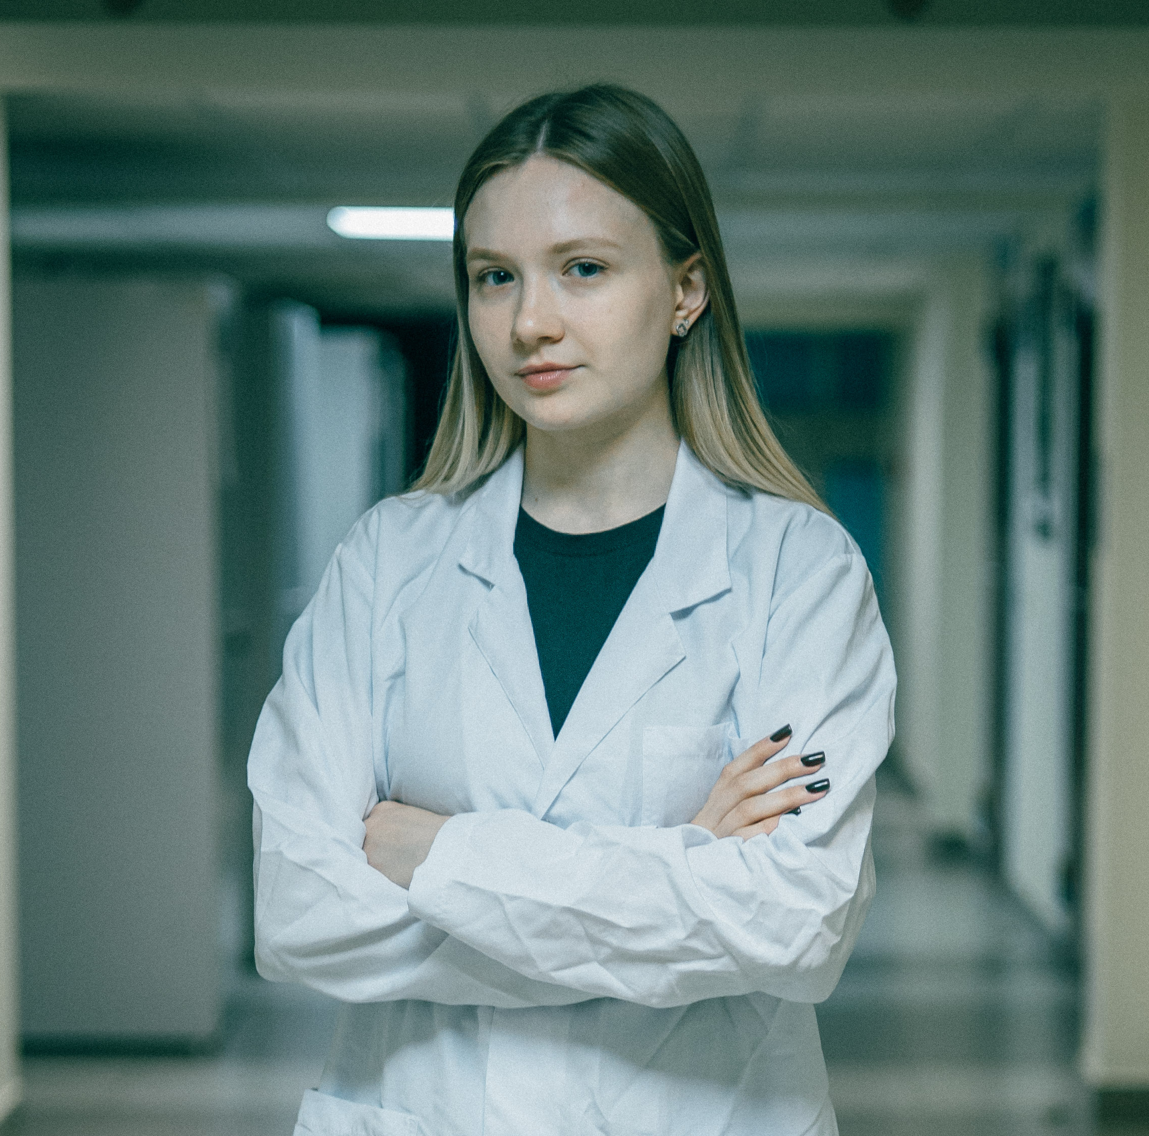
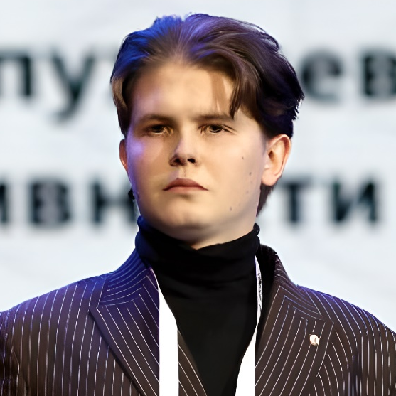
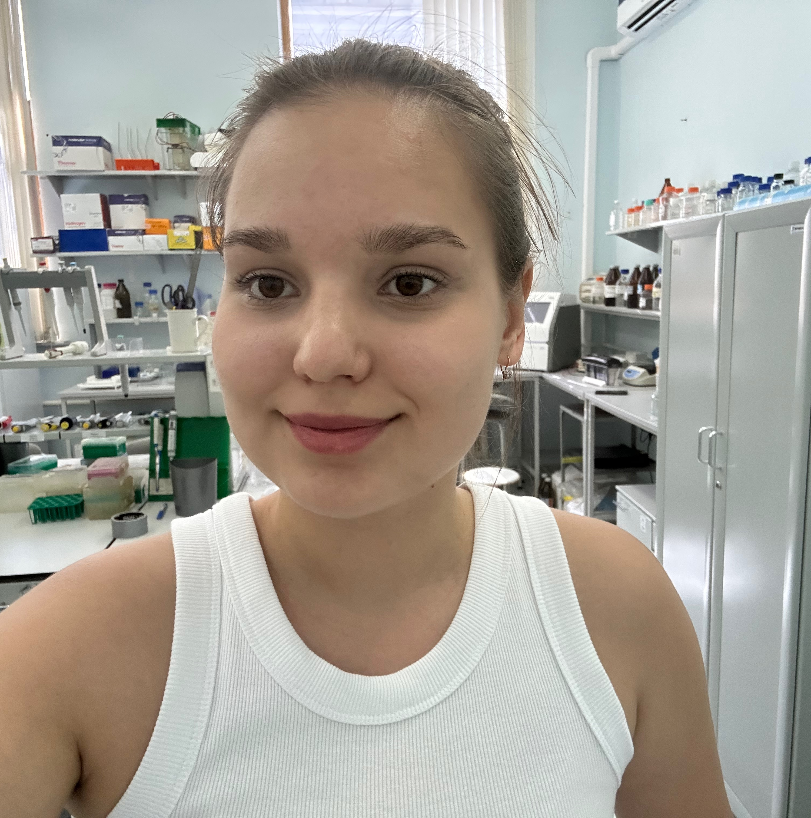
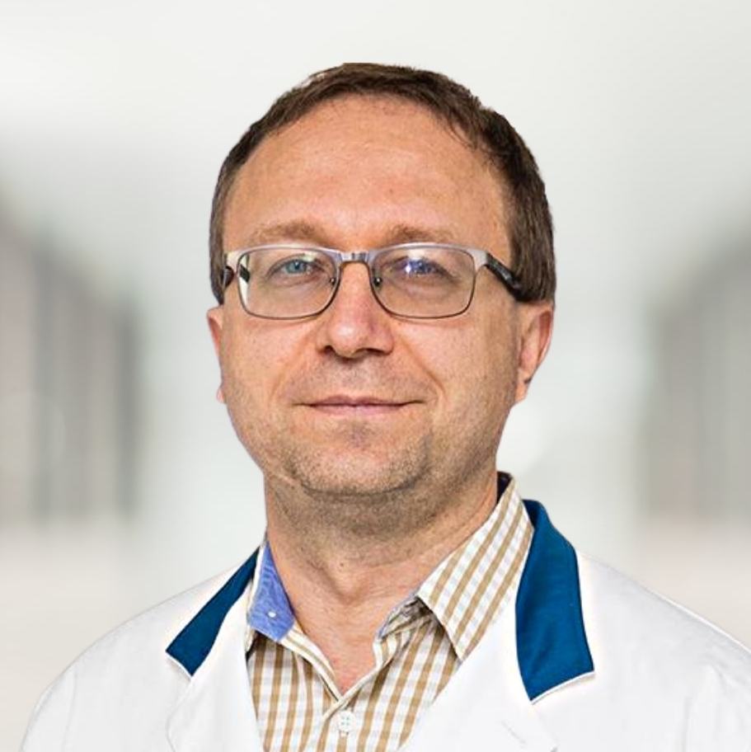
КОМАНДА
Руководитель
R&D-биотехнолог
Осадчая Д.В.
Маясин Ю.П.
Сравнительная биологическая, физико-химическая оценка полученного прототипа
Григорьева А.А.
Ризванов А.А.
Химик-технолог
Научный консультант
Разработка прототипа
и оптимизация рецептуры

Slide 11
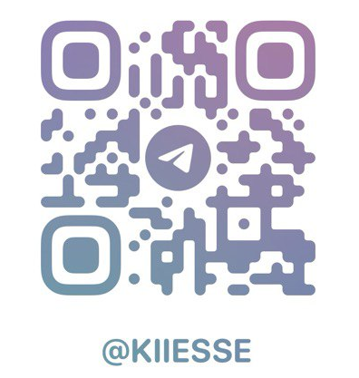


СПАСИБО ЗА ВНИМАНИЕ!
Осадчая Дарья Владимировна
+79874964143
dasha.osad4aya@gmail.com
Письма поддержки
Контакт
Канал проекта

Slide 12
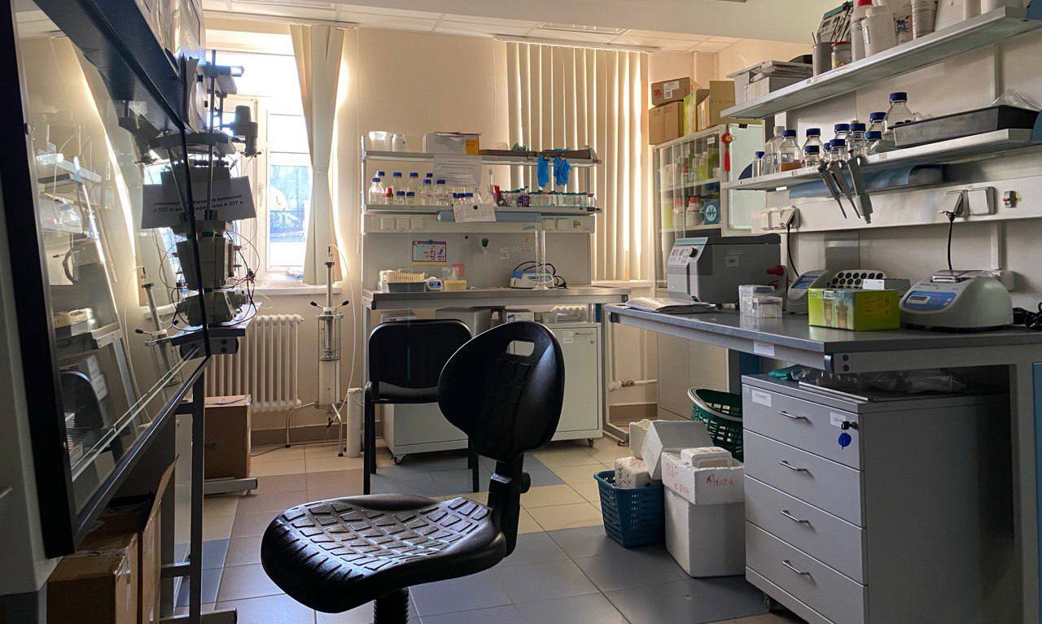
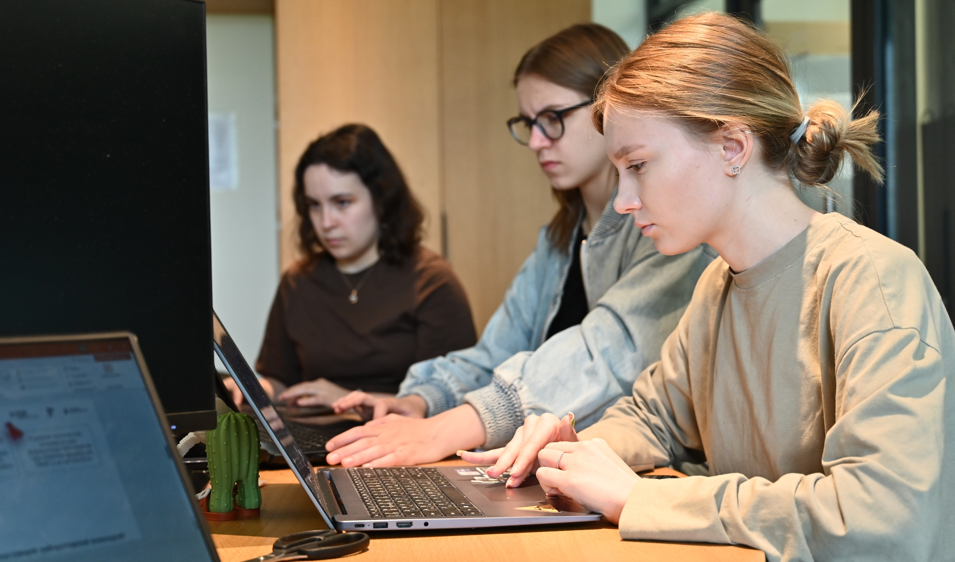
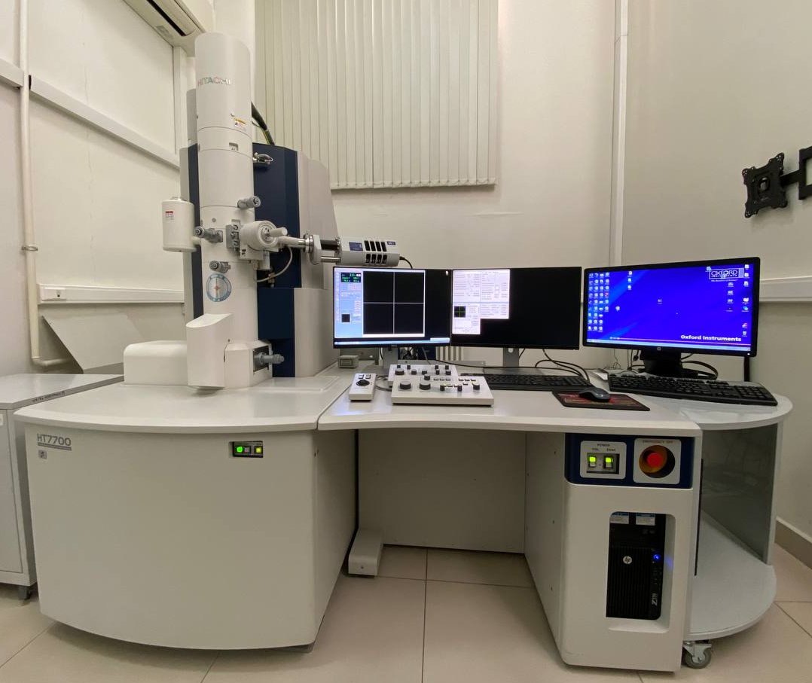
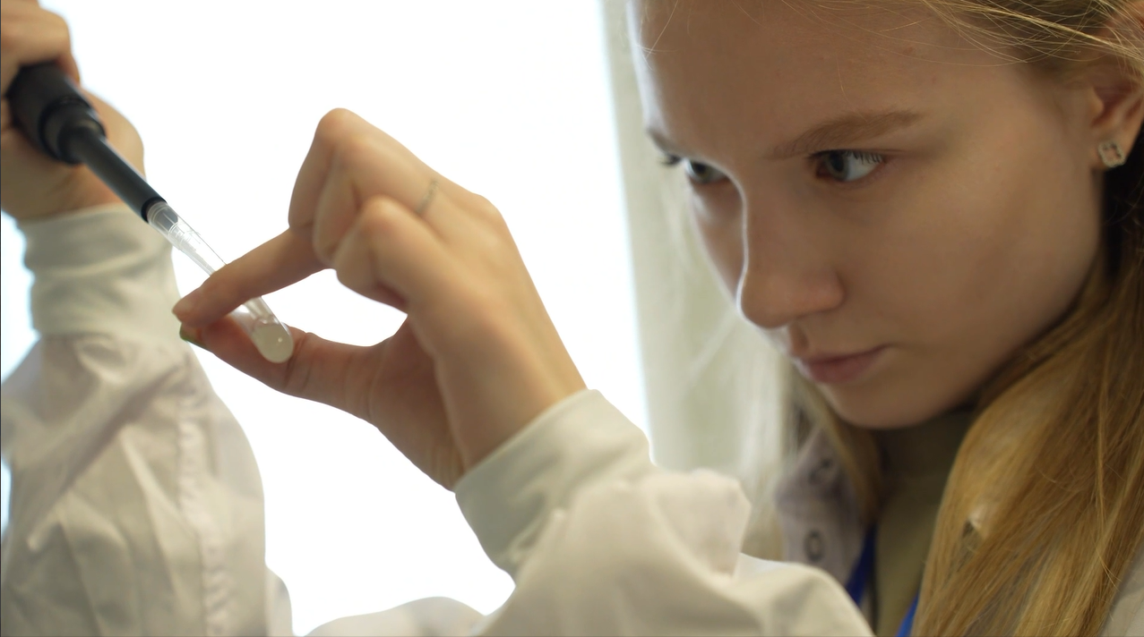
ДОСТИЖИМОСТЬ РЕЗУЛЬТАТА
Проект будет реализован на базе НИЛ Генные и клеточные технологии (КФУ)
Опытный исследователь с навыками в НИР, погруженный в проблематику
700 м² площади
R&D-помещений
Соавтор научных публикаций (Q1)
Современное оборудование
для работы с наночастицами
Компетенции в области химии и биологии
ИДЕЯ
- - - - - - - - - - - - - - - - - - -
РЕЗУЛЬТАТ

Slide 13
ИДЕЯ
ПРОБЛЕМА
РЕШЕНИЕ
Значительное количество клиентов нуждается в коррекции татуажа спустя ГОД после процедуры из-за выцветания и миграции пигмента в коже
Фотостабильные нано-чернила на основе полимолочной кислоты (PLA)
после
процедуры
спустя
1 год
https://doi.org/10.1111/exd.12178

Slide 14
ПЛАН РЕАЛИЗАЦИИ ПРОЕКТА
I квартал
II квартал
III квартал
IV квартал
Разработка рецептуры
Получение
нано-дисперсии
Сравнение
протоколов
Выбор стратегии
Сравнительная оценка полученного материала
Изготовление лабораторного прототипа
Планируемые затраты
Планы на регистрацию РИД
500 тыс. ₽
A61K 8/49
Расходы на материалы, реагенты, посуду и проведение исследований для оценки характеристик прототипа
композиции для косметического применения, содержащие полимеры

Slide 15
ПАРТНЕРЫ
Языковская ЦРБ
ООО Канцер Резистенс
КФУ Биофармпарк
КЛИНИЧЕСКИЙ ПАРТНЕР
БИЗНЕС-ПАРТНЕР
ИНДУСТРИАЛЬНЫЙ ПАРТНЕР
ПИЛОТ (стоимость ~150 тыс. ₽)
Производство партии тату-чернил
(50 упаковок х 50мл)
Тестирование на здоровых добровольцах
Оценка и медицинское наблюдение

